Slide 1


DIE ANFÄNGE
DER KIRCHE IN DER ANTIKE
Wie 12 Fischer aus Galiläa in 300 Jahren die größte
Religion der Welt begründeten — und dabei das Römische
Reich überlebten.
~30 n. Chr.
313 n. Chr.
380 n. Chr.
Beginn in Jerusalem
Religionsfreiheit
Staatsreligion
EINE SCHULPRÄSENTATION — KLASSE 11/12
Notes:
EINSTIEG (2–3 Min.) • Einstiegsfrage: "Was wisst ihr über das frühe Christentum?" — Antworten sammeln. • Kontext: 30 n. Chr. = winzige jüdische Randgruppe. 350 Jahre später = Staatsreligion. • Die drei Daten (30 / 313 / 380) = die drei Akte — Folie für Folie werden wir sie durchgehen.

Slide 2
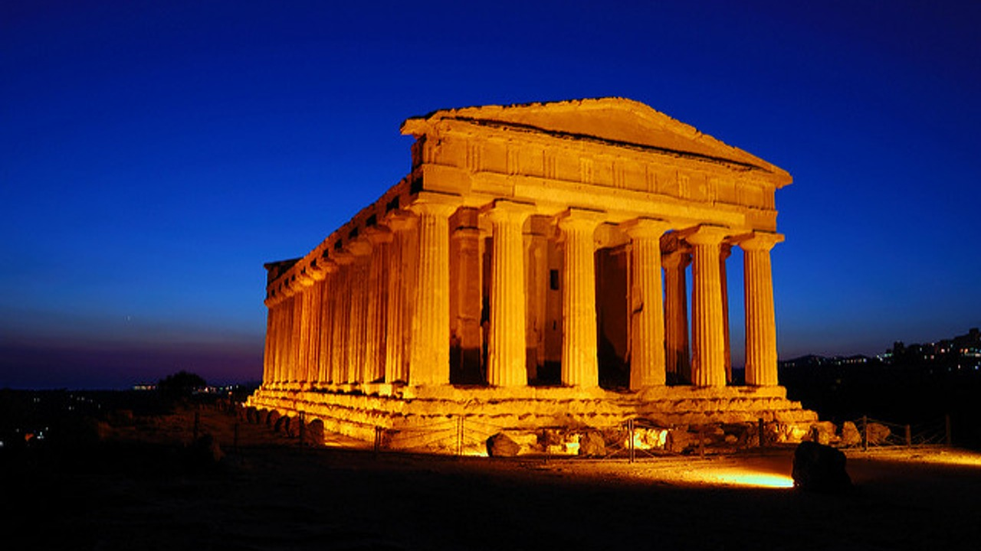
GRIECHEN — DAS BEKANNTESTE BEISPIEL
In welcher Welt entstand das Christentum?
"Ohne Alexander den Großen hätte Paulus in Athen
einen Dolmetscher gebraucht."
50 Millionen Menschen, tausende Götter — und kein Platz für persönlichen Glauben. Das Christentum betrat eine Welt voller religiöser Pflicht, nicht religiöser Freiheit.
POLYTHEISMUS
KOINE-GRIECHISCH
SEPTUAGINTA
10.000 Götter — für jeden Bach, Beruf und jede Stadt. Glaube war öffentliche Pflicht, keine persönliche Wahl.
Alexander (323 v.Chr.) hinterlässt eine Weltsprache. Das NT wird auf Griechisch verfasst — nicht auf Jesu Aramäisch.
~250 v.Chr.: Das AT auf Griechisch. Das theologische Fundament des NT existiert schon Jahrhunderte vor Christus.
KAISERKULT
Den Kaiser als Gott zu verehren war Gesetz. Pontifex Maximus — oberster Priester und Herrscher in einem.
DAS STÄDTENETZ
DER LOGOS-BEGRIFF
PAX ROMANA & INFRASTRUKTUR
Antiochia · Ephesus · Alexandria. Alexanders Handelsstädte werden Paulus' Missionsstützpunkte.
Platon & die Stoa: "Logos" = göttliches Vernunftprinzip. Johannes übernimmt es: "Im Anfang war das Wort." (Joh 1,1)
5.000 km Straßen, eine Amtssprache, offene Grenzen. Was für Legionen gebaut wurde, nutzten Missionare.
Notes:
KONTEXT + GRIECHEN (4–5 Min.) • Linke Seite: Polytheismus war NORMAL. Es waren die Christen, die als seltsam galten. • GRIECHEN als bekanntestes Beispiel — das Bild im Hintergrund (Parthenon) sofort zeigen. • Kernbotschaft: "Ohne die Griechen hätte Paulus in Athen einen Dolmetscher gebraucht." • Koine-Griechisch: Das NT ist auf Griechisch — nicht auf Aramäisch (Jesu Muttersprache) oder Hebräisch. • Septuaginta: Das theologische Fundament existiert 300 Jahre vor Christus — auf Griechisch. • Frage an Klasse: "Kennt ihr moderne Beispiele von Staatsreligion?" (Iran, Israel, historisch England).

Slide 3
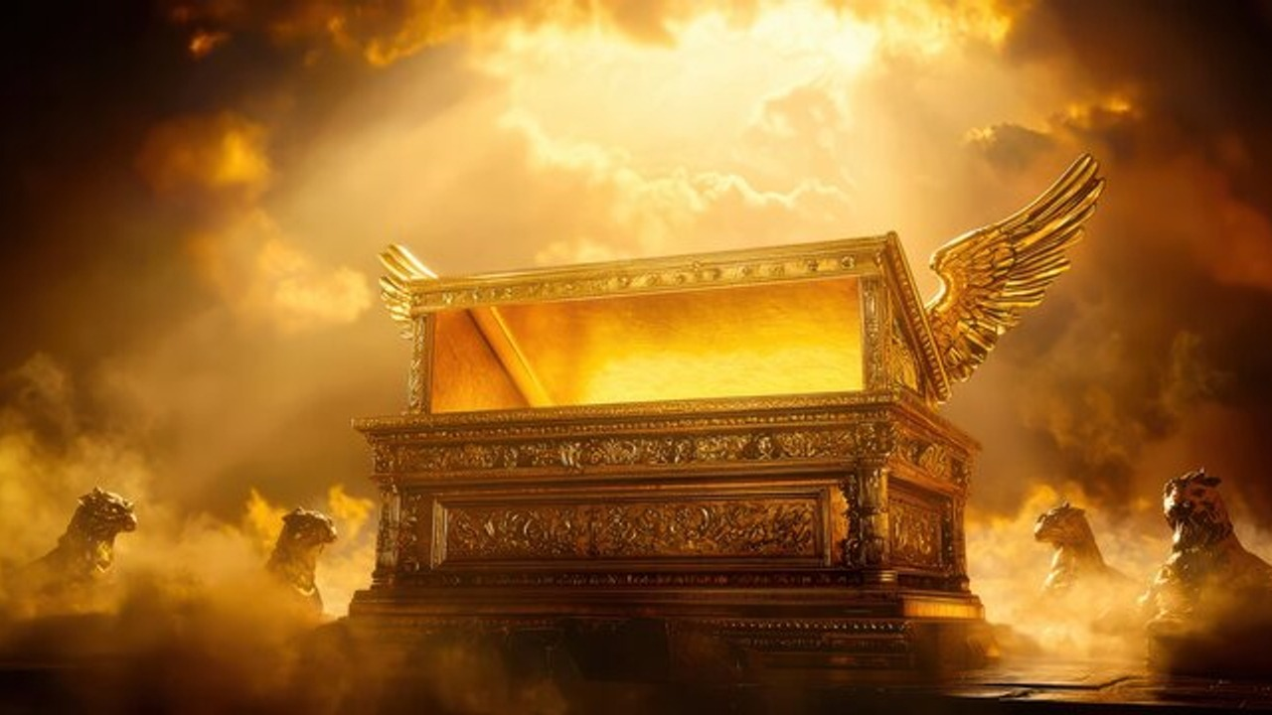
DIE ERSTE GEMEINDE
~30 n. Chr.
JERUSALEM, ca. 33–40 n. Chr.
Ein Wanderprediger
aus Galiläa wird
hingerichtet.
Apostel als Zeugen. Gemeinschaft aus ~120 Anhängern (Apg 1,15). Gütergemeinschaft — ein radikales soziales Experiment.
GRIECHISCHE DIASPORA
50 Tage später behaupten seine Anhänger: Er ist zurück.
Diese Behauptung verändert die Weltgeschichte.
Stephanus, der erste Märtyrer (Apg 7), gehört zur griechischsprachigen Gruppe. Spannungen entstehen — die Kirche ist von Anfang an divers.
HISTORISCH GESICHERT
Die Kreuzigung ist historisch gut belegt (Tacitus Ann. 15,44 · Josephus Ant. 18,3). Die Auferstehung ist Glaubensfrage — historisch können wir nur sagen: etwas hat die Jünger so überzeugt, dass sie dafür ihr Leben riskierten.
ANTIOCHIEN, ca. 43 n. Chr.
Hier werden die Anhänger Jesu erstmals "Christen" genannt. Der Name bleibt — und mit ihm die Mission.
DAS APOSTELKONZIL, 48/49 n. Chr.
Schicksalsfrage: Muss man erst Jude werden, um Christ sein zu können? Paulus setzt sich durch: Nein. Das Christentum öffnet sich der Welt.
Notes:
DIE GEBURT (4 Min.) • Historischer Kern: Kreuzigung ist gut belegt (Tacitus, Josephus). Auferstehung ist Glaubensfrage. • Als Historiker sagen wir nur: etwas hat die Jünger so überzeugt, dass sie dafür ihr Leben riskierten. • Diskussionsfrage: "Was würde euch so überzeugen, dass ihr alles aufgebt?" • Gütergemeinschaft = radikales soziales Experiment — betonen! • Apostelkonzil 48/49: Die Schicksalsfrage. Ohne Paulus wäre Christentum eine jüdische Sekte geblieben.

Slide 4
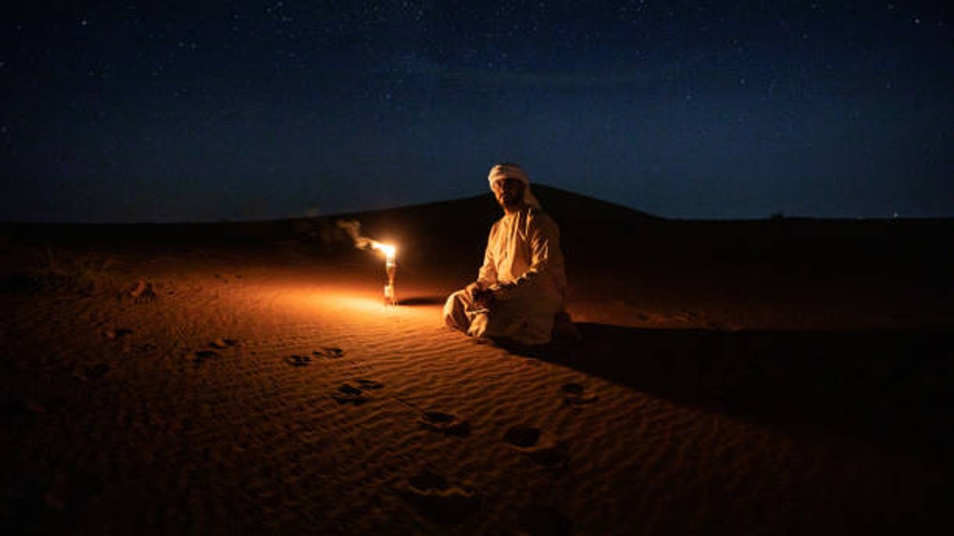
FÜNF STATIONEN SEINER REISE
Der erste Missionar.
ANTIOCHIA
Hier werden Jesu-Anhänger erstmals „Christen" genannt. Ausgangspunkt aller Missionsreisen.
~45 n. Chr.
Saulus von Tarsus (ca. 5–67 n. Chr.) — gebildeter Jude, römischer Bürger, zunächst Christenverfolger. Eine Vision auf dem Weg nach Damaskus verändert ihn und mit ihm die Welt.
ATHEN
Areopag-Rede: Paulus zitiert griechische Dichter, nicht jüdische Schriften. Inkulturation als Methode.
~50 n. Chr.
13
3
~30 J.
NT-Bücher
Missionsreisen
aktiv als Missionar
KORINTH
18 Monate in der größten Handelsstadt. Hier entsteht der 1. Korintherbrief.
~51 n. Chr.
WAS PAULUS VERÄNDERTE
→
Jüdische Sekte in Judäa
Weltweite Bewegung
EPHESUS
3 Jahre Mission. Aufstand der Silberschmiede — der Artemis-Kult verliert Kundschaft.
~54 n. Chr.
→
Nur für Beschnittene
Offen für alle Völker
ROM
Martyrium unter Nero. Sein Grab liegt heute unter dem Hochaltar des Petersdoms.
"Ich bin allen alles geworden, damit ich auf jeden Fall einige rette." — 1 Kor 9,22
→
Aramäisch & Hebräisch
Griechisch als Missionssprache
~67 n. Chr.
Notes:
PAULUS (3–4 Min.) • Pointe: Er hat Jesus nie persönlich getroffen — trotzdem schrieb er ~50% des NT. • Areopag-Rede: Musterstück der Inkulturation. Er zitiert griechische Dichter, nicht jüdische Schriften. • Warum bedeutsam: Vor Paulus = Judäa. Nach Paulus = Mittelmeerraum. Das ist eine Revolution. • Frage: "Kann man überzeugend für etwas eintreten, das man nicht aus eigener Erfahrung kennt?"

Slide 5

"Wie tötet man eine Religion?
Antwort: Man kann nicht."
Die Christen weigerten sich, den Kaiser zu verehren. Das war politische Subversion.
Drei Mal versuchte Rom, sie zu vernichten. Drei Mal scheiterte es.
64 n. Chr.
250 n. Chr.
303 n. Chr.
NERO
DECIUS
DIOKLETIAN
Der erste Angriff
Erste Reichsverfolgung
Die schwerste Welle
Brandstiftung als Vorwand. Christen im Kolosseum hingerichtet. Petrus und Paulus sterben in Rom.
Jeder Bürger muss dem Kaiser opfern und einen Nachweis vorlegen. Wer sich weigert, stirbt.
Kirchen zerstört, Schriften verbrannt, Tausende getötet — kurz bevor Konstantin alles ändert.
"Das Blut der Märtyrer ist Same der Kirche." — Tertullian, ~200 n. Chr.
Notes:
VERFOLGUNG (3–4 Min.) • Tertullian-Zitat: Märtyrer wirkten als lebende Werbung. Wer stirbt ohne zu widerrufen, muss etwas Echtes glauben. • Diokletian-Verfolgung (303): Die härteste — NUR 10 Jahre vor Konstantins Wende. • Frage: "Warum kann man eine Idee nicht mit Gewalt töten?" • Historiographische Debatte: Wie viele starben wirklich? Zahlen sehr umstritten (früher übertrieben).

Slide 6
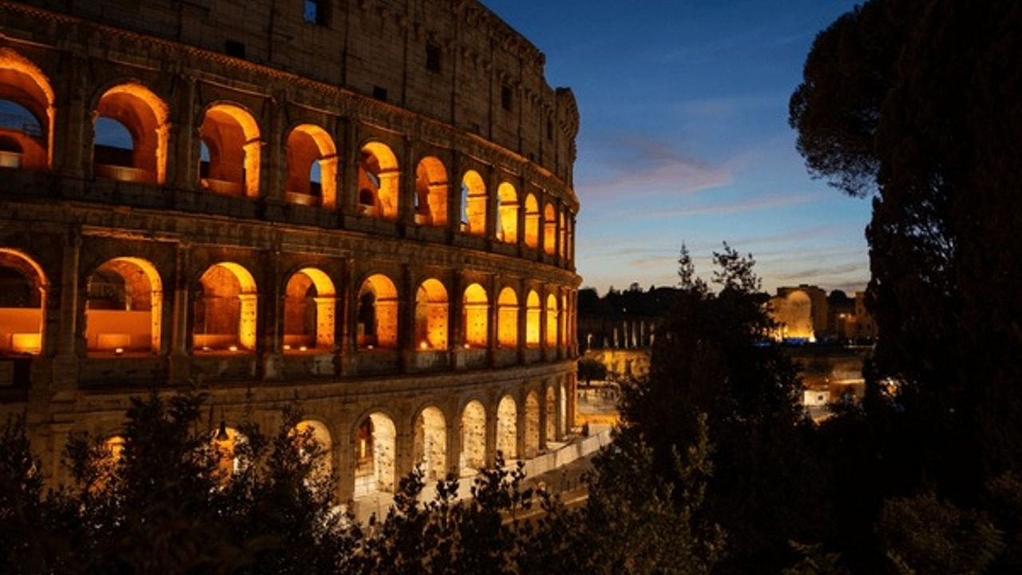
DREI SCHLÜSSELEREIGNISSE (312–325)
312 n. Chr.
Ein Kaiser
hat einen Traum.
312 n. Chr.
MILVISCHE BRÜCKE
Konstantin siegt unter dem Chi-Rho. Er schreibt den Sieg dem christlichen Gott zu.
Und 350 Jahre Christenverfolgung
enden innerhalb weniger Monate.
313 n. Chr.
MAILÄNDER VEREINBARUNG
WAS GENAU PASSIERTE?
Vor der Milvischen Brücke (312) soll Konstantin ein Kreuz-Symbol am Himmel gesehen haben: "In diesem Zeichen wirst du siegen." Das Chi-Rho-Symbol (☧) auf die Schilder gemalt — und er gewann. Ob echte Vision oder politisches Kalkül: die Folgen waren real.
Religionsfreiheit für alle. Kirchen werden zurückgegeben. Christen dürfen offen leben.
325 n. Chr.
KONZIL VON NICÄA
Erste Reichssynode. Glaubensbekenntnis entsteht — bis heute in vielen Kirchen gesprochen.
Die Verfolgten sitzen jetzt am Tisch des Kaisers. → Folie VI: Was passiert, wenn die Kirche die Macht bekommt?
Notes:
KONSTANTIN (4 Min.) • Ob Konstantin wirklich Christ wurde oder es politisches Kalkül war — bis heute umstritten. • Argument für echt: Ließ sich kurz vor dem Tod taufen. Hielt am Glauben bis zum Ende. • Argument für politisch: Christentum wuchs am schnellsten — gute Wette für einen Kaiser. • Konzil von Nicäa: Nizänisches Glaubensbekenntnis — bis heute in Gottesdiensten. • BRÜCKE: "Konstantin öffnet die Tür — was passiert, wenn die Kirche hindurchtritt?"

Slide 7
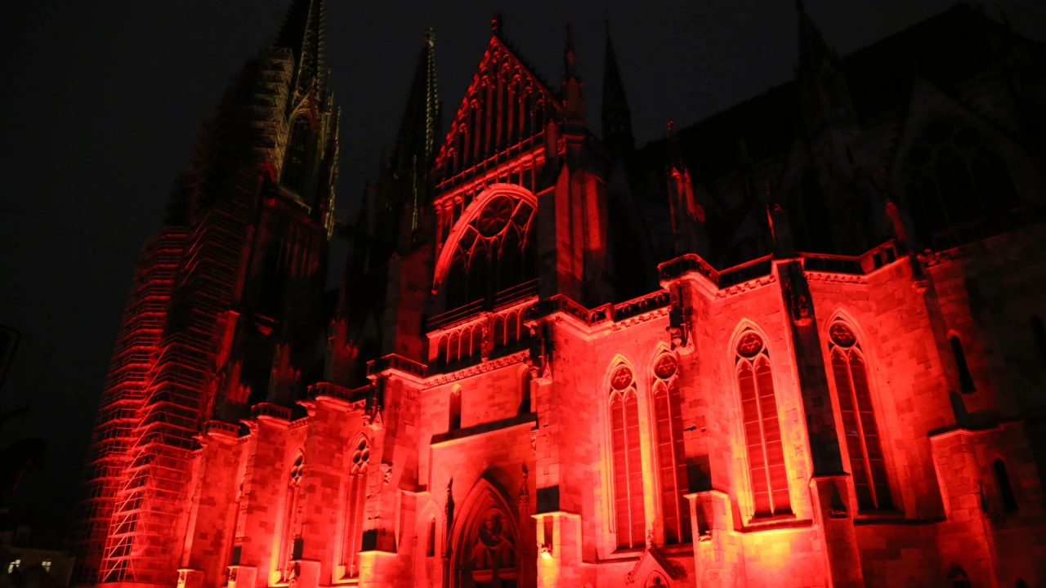
CHRONOLOGIE DER MACHTWENDE (313–529)
"Plötzlich ist es umgekehrt."
313 n. Chr.
Mailand: Religionsfreiheit. Christen dürfen offen existieren.
Wer NICHT Christ ist,
wird jetzt verfolgt.
321 n. Chr.
Sonntag wird offizieller Ruhetag im Römischen Reich.
Die Kirche war selbst Opfer gewesen. Mit staatlicher Macht wurde ein Teil von ihr zum Täter. Eine historische Ironie — und eine Warnung, die bis heute gilt.
380 n. Chr.
Theodosius: Christentum = Staatsreligion. Andere Kulte = Ketzerei.
WICHTIG ZU VERSTEHEN
391 n. Chr.
Heidnische Kulte verboten. Opfer für andere Götter = Hochverrat.
Religionsfreiheit als Grundrecht ist eine direkte Reaktion auf diese Geschichte. Artikel 18 der UN-Menschenrechtserklärung existiert, weil Europa erlebt hat, was passiert, wenn der Staat Religion vorschreibt.
393 n. Chr.
Letzte antike Olympische Spiele. Zeus-gewidmet — daher verboten.
415 n. Chr.
Hypatia, erste weibliche Philosophin, in Alexandria getötet.
529 n. Chr.
Justinian schließt Platons Akademie. Ende der antiken Philosophie.
Notes:
DIE WENDE (4 Min.) • Die unbequeme Wahrheit der Kirchengeschichte. • Hypatia (415): Erste bekannte weibliche Mathematikerin der Antike, von christlichem Mob getötet. • Olympische Spiele: 393 verboten wegen Zeus-Kult — 1896 wiederbelebt. • Diskussionsfrage: "Liegt es in der Natur jeder Macht, andere zu unterdrücken? Hätte es anders gehen können?" • Verbindung zu heute: Religionsfreiheit als Grundrecht ist DIREKTE Reaktion auf diese Geschichte.

Slide 8

SONNTAG
KRANKENHAUS
MENSCHENWÜRDE
KALENDER
Konstantin 321 n.Chr. — vorher normaler Arbeitstag
Basilius von Cäsarea, ~370 n.Chr. — erste Klinik der Geschichte
Paulus, Gal 3,28: "Weder Sklave noch Freier" — für alle
v. Chr. / n. Chr. — unser Zeitmaß, weltweit
— ABSCHLUSSFRAGE —
Wofür würdet
ihr heute sterben?
Die ersten Christen taten es — ohne Aussicht auf Belohnung in diesem Leben.
Welche Idee, welcher Mensch, welcher Glaube wäre es euch wert?
Und wenn nichts — was sagt das über unsere Zeit?
SCHULPRÄSENTATION • OBERSTUFE • 2026
Notes:
ERBE & ABSCHLUSSDISKUSSION (5–10 Min.) • Erbe-Punkte kurz interaktiv abfragen: "Wusstet ihr, dass...?" — Schüler oft überrascht vom Sonntag und Krankenhaus. • STILLE LASSEN. Die große Frage mindestens 5 Sekunden wirken lassen. • Einstieg: "Gibt es heute Menschen, die für ihre Überzeugungen sterben?" (Whistleblower, Aktivisten) • "Was unterscheidet 'Wofür man stirbt' von 'Wofür man lebt'?" • Keine richtigen/falschen Antworten. Ziel: reflektiertes Denken über Werte und Überzeugungen.

